Slide 1
13.12. 24 Классная работа Сокращение дробей

Slide 2
Задание №1

Slide 4
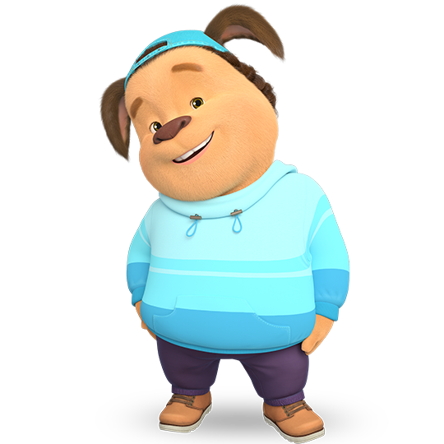

Slide 17
Задание №2

Slide 18
1
1
1
5
1
1
3
1
1
1

Slide 19
Работаем с учебником С. 58, №5.335 Домашнее задание: 1. п.34 читать, знать ответы на вопросы с.58 2. №5.358 3. №2 - проверочная работа с.61

